Slide 1
Interkulturell Intelligens
Från kulturell medvetenhet
och kompetens till
interkulturell intelligens
09:00

Slide 2
09:05

Slide 3
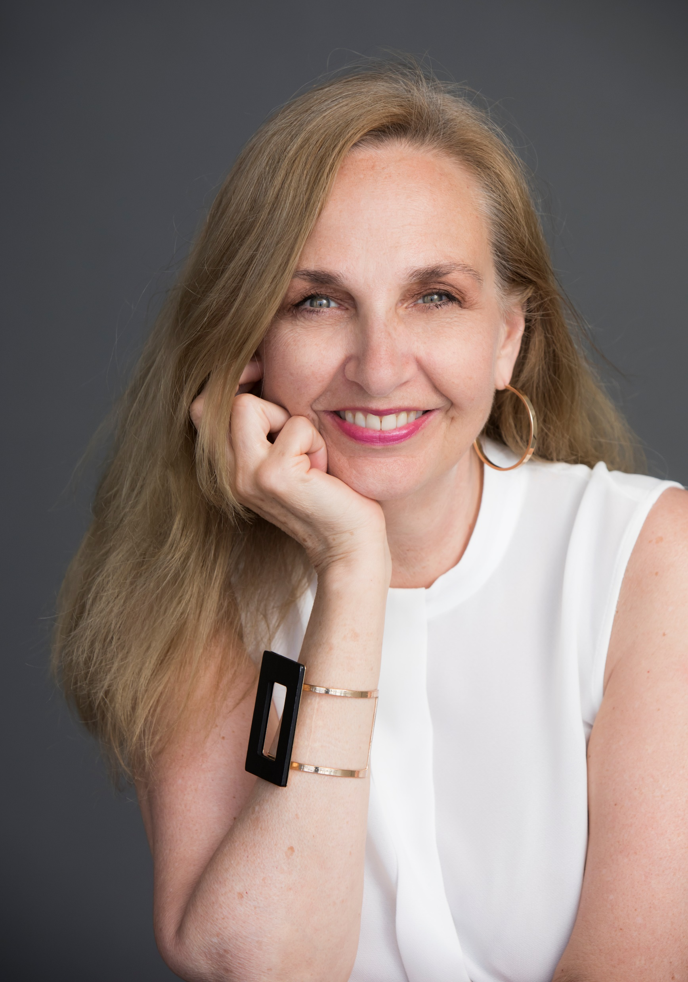
Madeleine Eriksson
09:07 – 09:14

Slide 4
KONTRASTER
Ni möter ALDRIG en kultur
utan ALLTID en individ från någon kultur

Slide 5
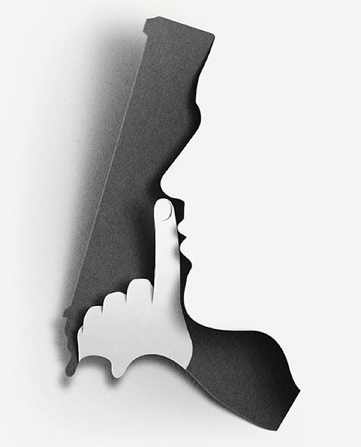
I tystnaden odlas extremism
Förutsättning för Interkulturell intelligens i en mångkulturell & mångreligiös miljö är:
Tillåtande, nyanserade och respektfulla samtal med högt i taket.
Är ni med på det och att avvikande åsikter är spännande & ger mervärde?

Slide 6
Innehållet är forskningsbaserat

Slide 7
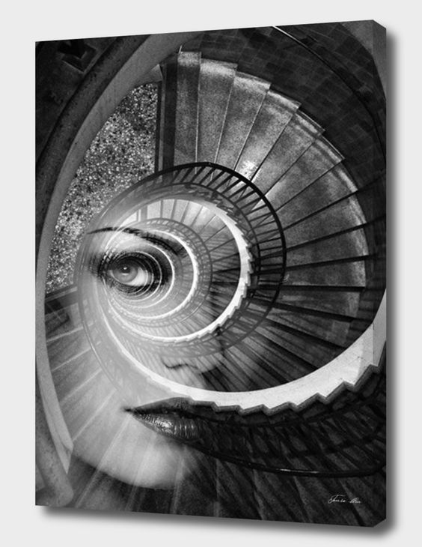
Från kulturell medvetenhet till interkulturell intelligens med Kulturverktyget
Kulturell medvetenhet – kunskap & förståelse för olika kulturers seder, värderingar, övertygelser och kommunikationssätt.
Interkulturell Kompetens – förmågan att effektivt kommunicera, interagera och arbeta med människor från olika kulturer. Kunna byta perspektiv.
Interkulturell Intelligens – en djupare förståelse och uppskattning för olika kulturer. Vara nyfiken på oliheterna, söka lära av dem och vilja kliva ur sin komfortzon
09:16

Slide 8
Låt oss påbörja resan mot interkulturell intelligens
“When you change the way you look at things.
The things you look at change.”

Slide 9
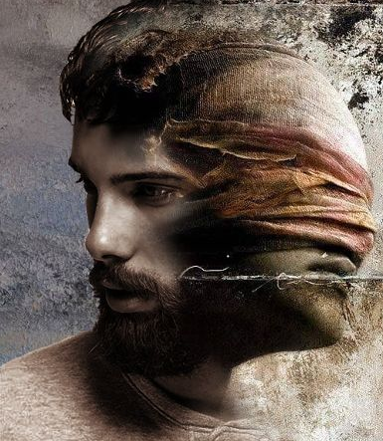
Dagens upplägg
Kultur, värderingar, fördomar & inkludering
Kultur, värderingar, fördomar och inkludering
Interkulturell intelligens med kulturverktyget
Diskussion och analys kring ett kulturellt dilemma med hjälp av
kulturverktyget.

Slide 10
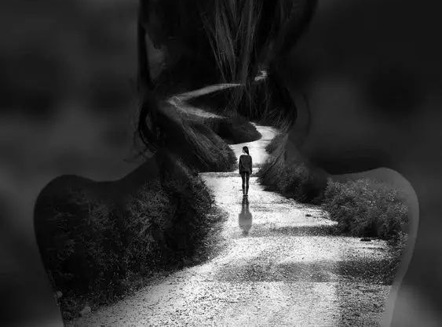
Diskutera Vad är ett bra ledarskap?

Slide 11
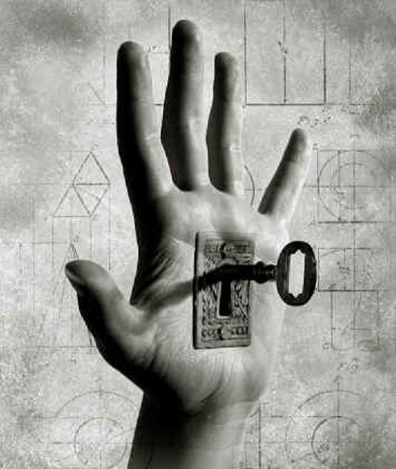
Kultur och värderingar
09:12

Slide 12
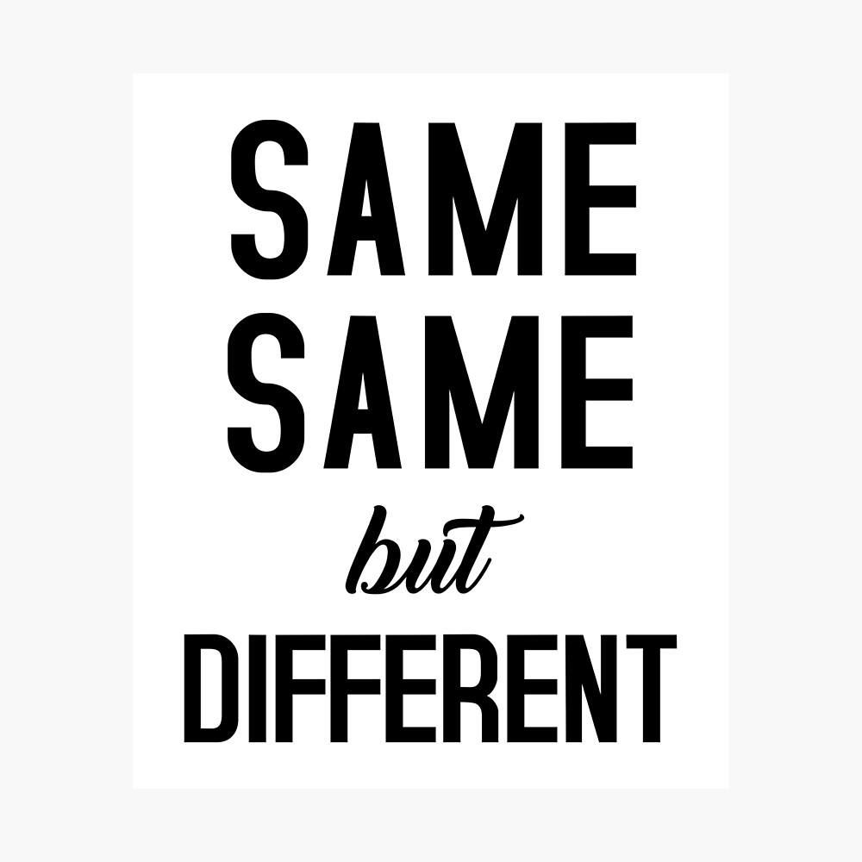
Maslows behovspyramid

Slide 13
Software of the mind (Geert Hofstede)
Kultur är en evig och livslång programmering av tankar, känslor och beteende

Slide 14
Programmeringen börjar
Familjen
Grannarna
Skolan och ungdomsgrupper
Arbetsplatsen
Samhället

Slide 15
Kulturer varierar
Länder
Regioner
Religioner
Generationer
Företag
Yrken

Slide 16
Det kulturella isberget
Synligt
Beteende
10 %
Osynligt
Våra tankar
(Normer, uppfattningar, attityder)
Våra känslor
(Värderingar)
Edward T Hall; Understanding cultural Differences

Slide 17
Hur uppfattar och definierar vi:
Synligt
sanning, glädje, vackert, nyttigt, självkänsla, tillfredsställelse, njutning, ansvar, rädsla, trygghet, seriöst, logik, medmänsklighet, jämlikhet, demokrati, solidaritet, normalt, tabu etc
Ledarskap?
Osynligt
09:32

Slide 18
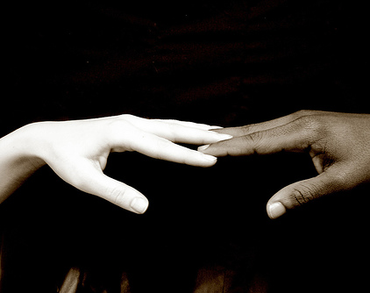
Eftersom prövningen av våra värderingar överlåtits till andra
har vi ingen kontroll över den egna värderingsprocessen
och känner oss därför hotade när våra värderingar ifrågasätts

Slide 19
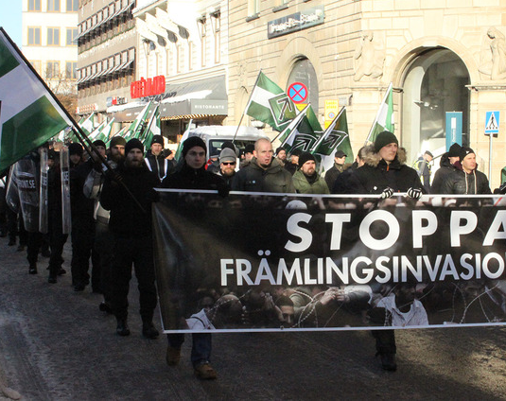
Vi blir rädda för det okända

Slide 21
När en kultur är lyckad blir våra värderingar till normer & beteenden

Slide 22
Att gå från en värdering till en annan tar tid

Slide 23
Några olika åsikter om slöjan
Slöja eller ej ?
09:38

Slide 24
Kultur och värderingar
Fördomar

Slide 25
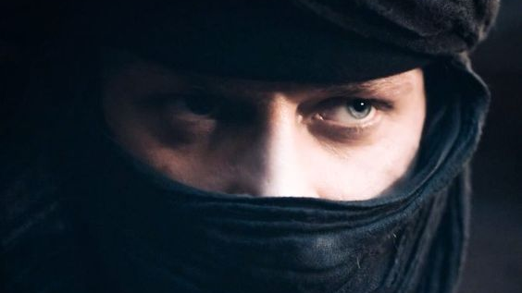
Har du fördomar?
Fördom är en åsikt, uppfattning eller inställning som bottnar i känslomässiga, ofta omedvetna reaktioner (våra värderingar)
Eftersom vi är flockdjur känner vi oss tryggare med de som på olika sätt liknar oss själva. Vi och ”Dom”
Om vi inte aktivt bekämpar våra fördomar finns en risk att de får större och större makt över oss

Slide 26
Fördomar

Slide 27
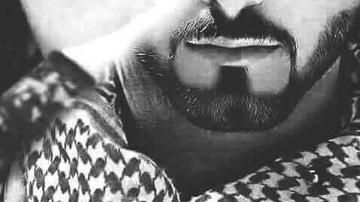
Välj en eller flera bilder
09:40

Slide 28
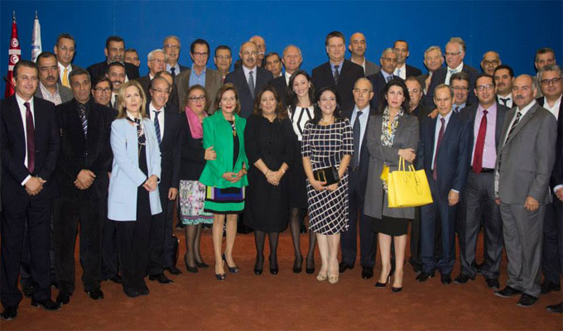
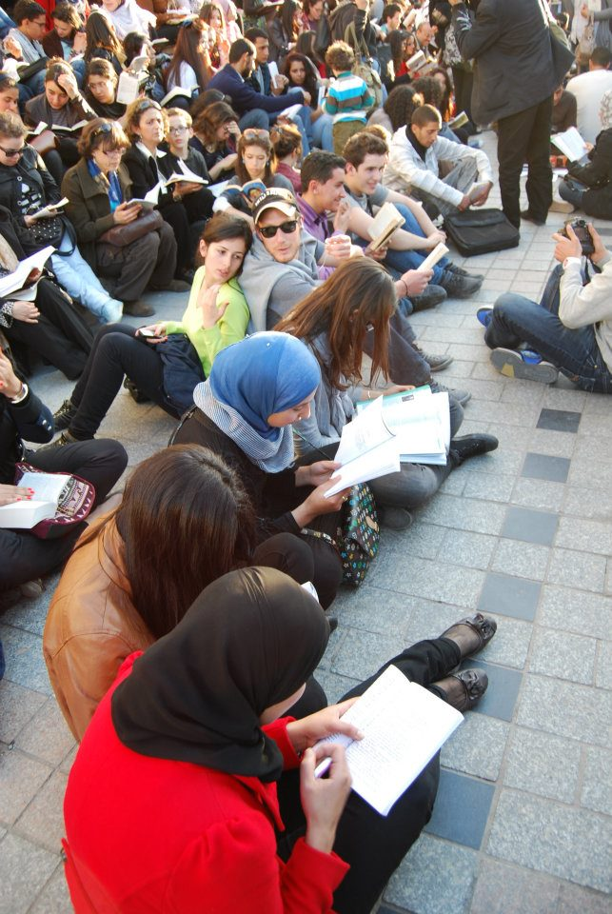
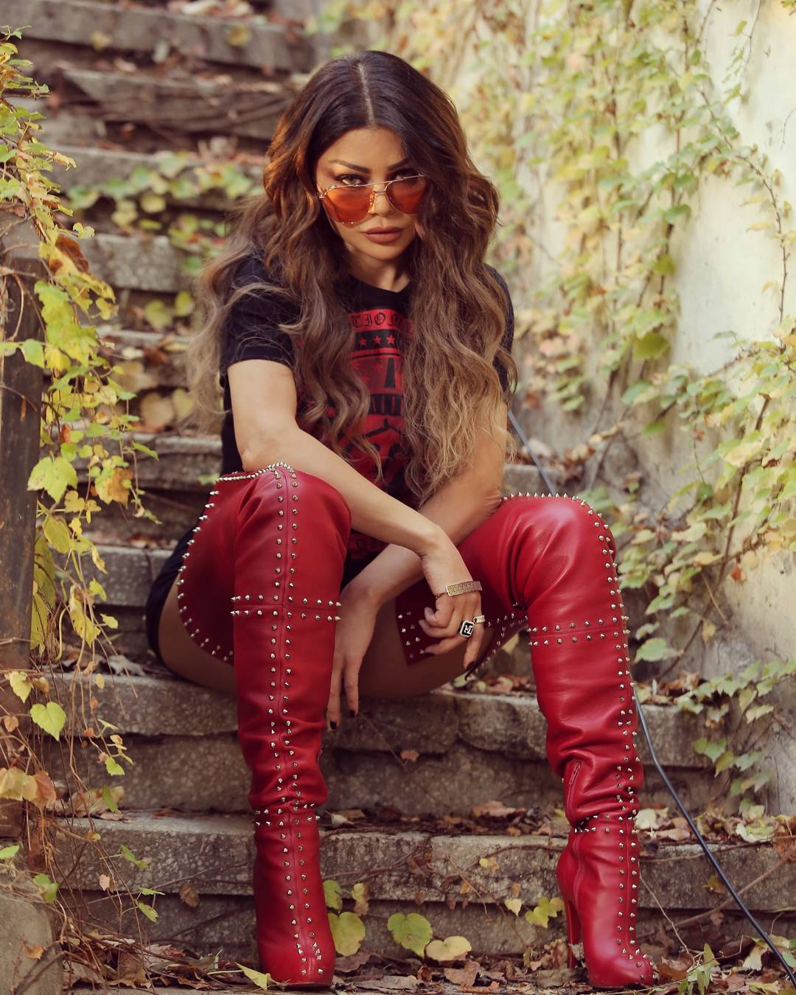
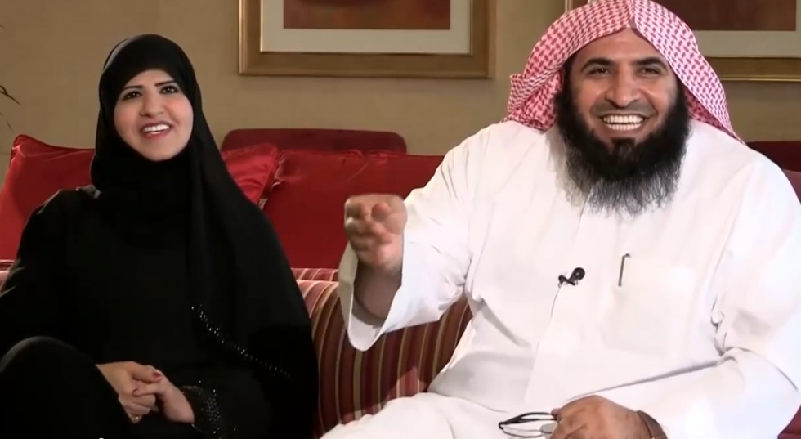
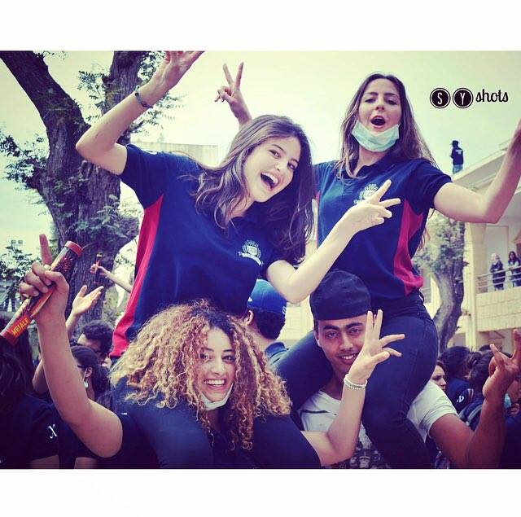
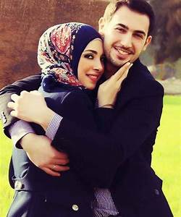
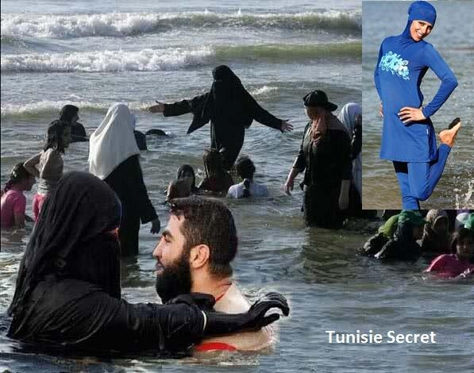
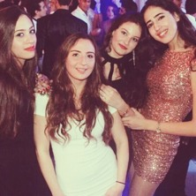
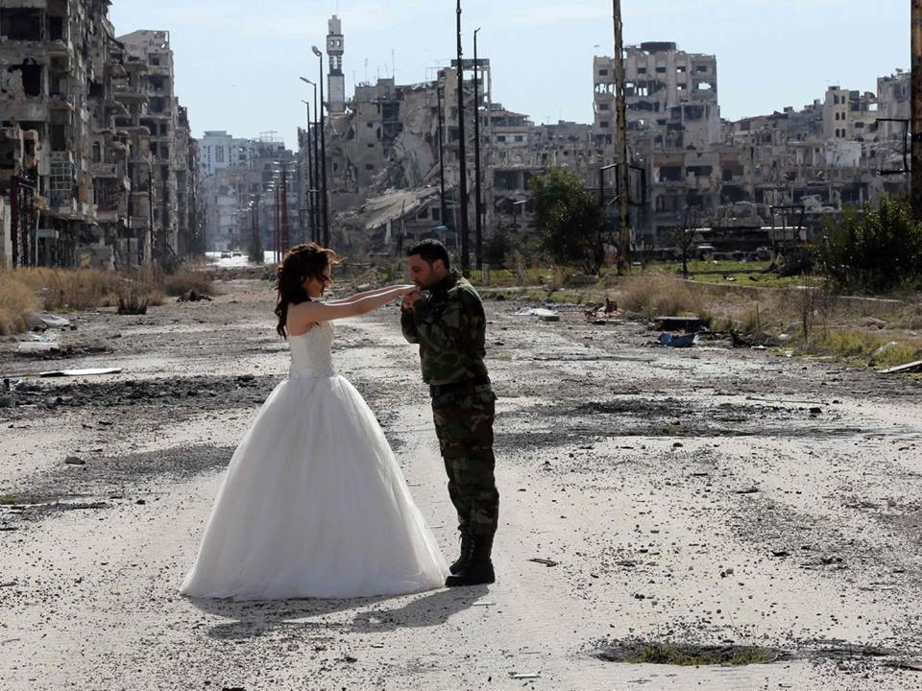
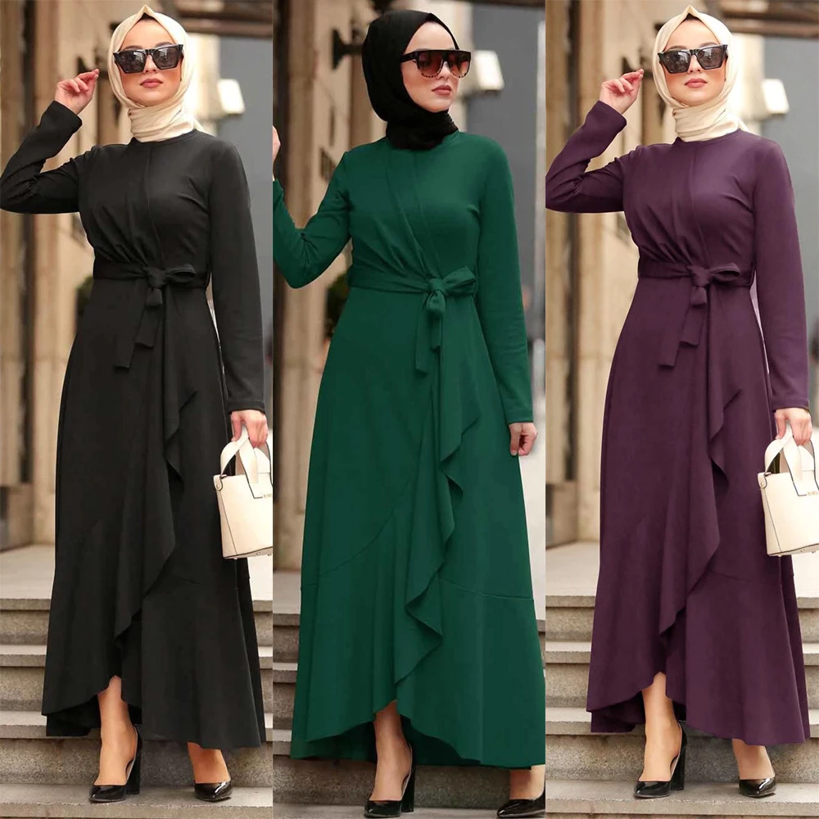
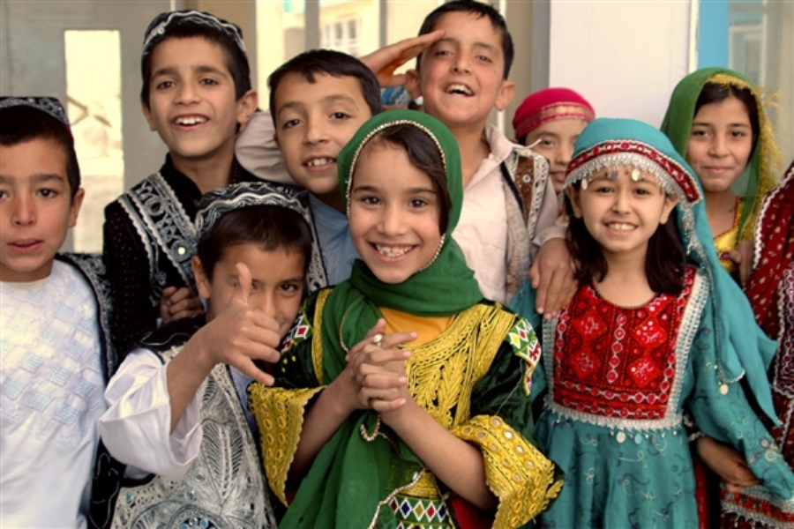
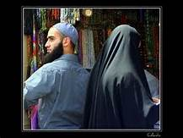
1
10
8
12
3
6
2
4
9
11
5
7
Notes:
28

Slide 29
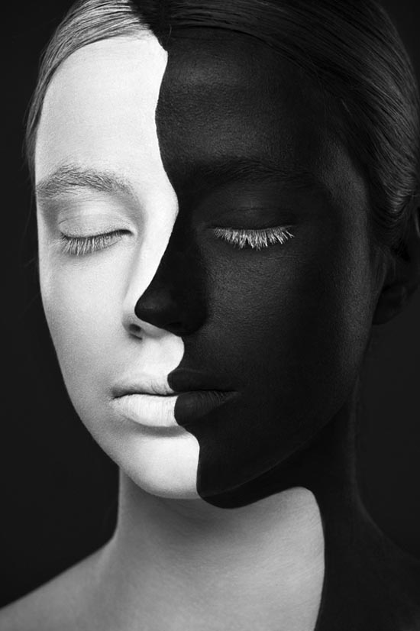
Kontraster
Notes:
29

Slide 30
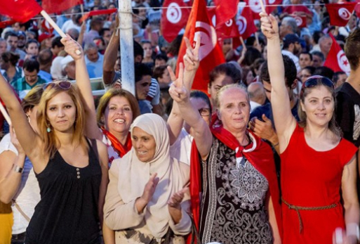
Å ena sidan:
Rörelser för sekularism, demokrati och nytänkande i den muslimska världen
”Mecka muslimer”

Slide 31
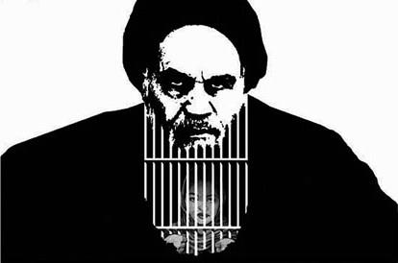
Å andra sidan:
En fundamentalistisk arabvärld
”Medina muslimer”

Slide 32
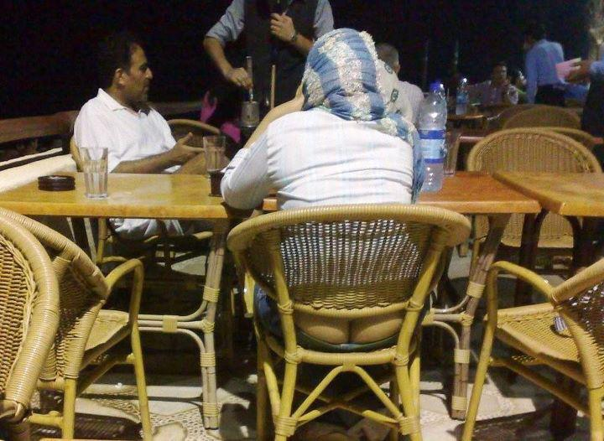
Ibland hittar vi allt i en och samma person

Slide 33
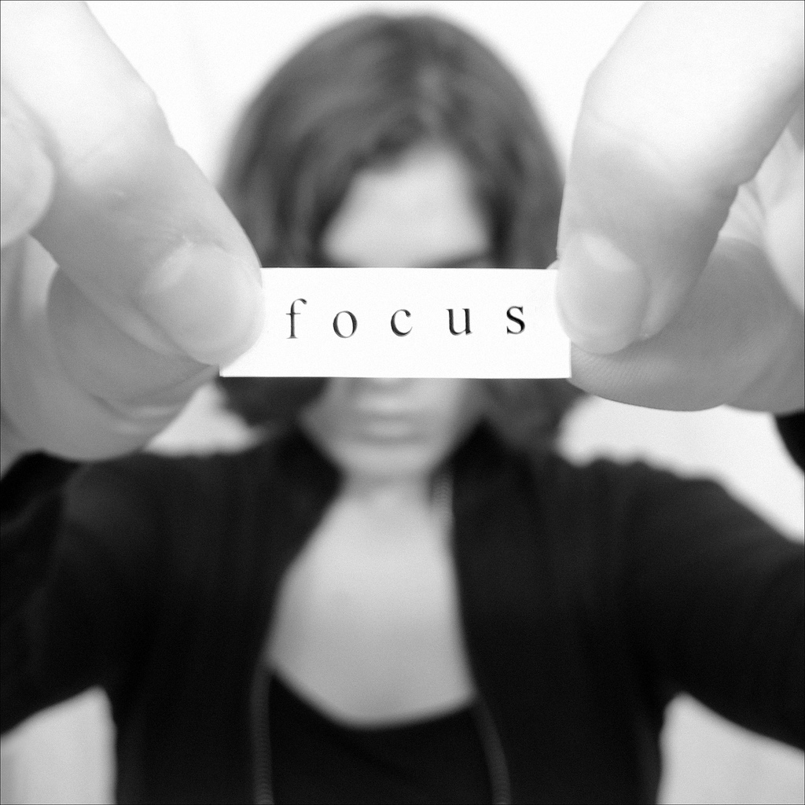
Ni möter INTE en arabisk/muslimsk kultur
UTAN en individ från någon arabisk/muslimsk kultur

Slide 34
Bearbeta och utmana dina fördomar?
Uppmärksamma dem
Undersök & analysera vad de bottnar i
Acceptera och erkänn dem
Möt dem med nyfikenhet
Utmana dem

Slide 35
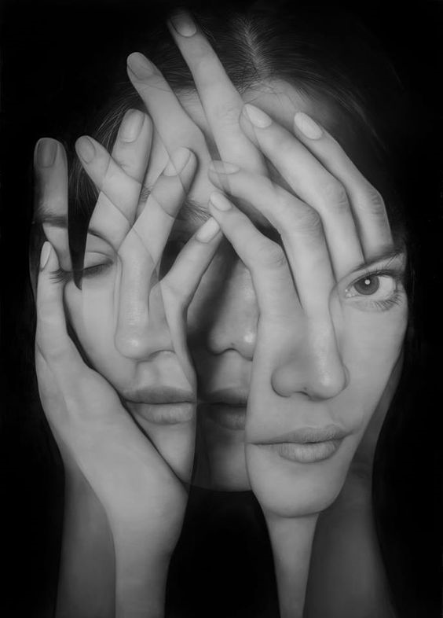
Tid för egen reflektion 2 min (musik)
Påverkas du av rädslan för att ”göra fel”, bli kallad rasist eller att inte vara PK? I så fall hur?
Vad har du för förutfattade meningar och hur styr de dig i ditt arbete?

